Slide 2
Мисията на LR е да даде повече качество на всеки живот, до който се докосне

Slide 3
Водеща компания за директни продажби в Eвропа
на премиум продукти за Здраве и Красота
Над 32 години история,
Повече от 650 артикула с
гарантирано немско качество
и представителства в 28 държави

Slide 4
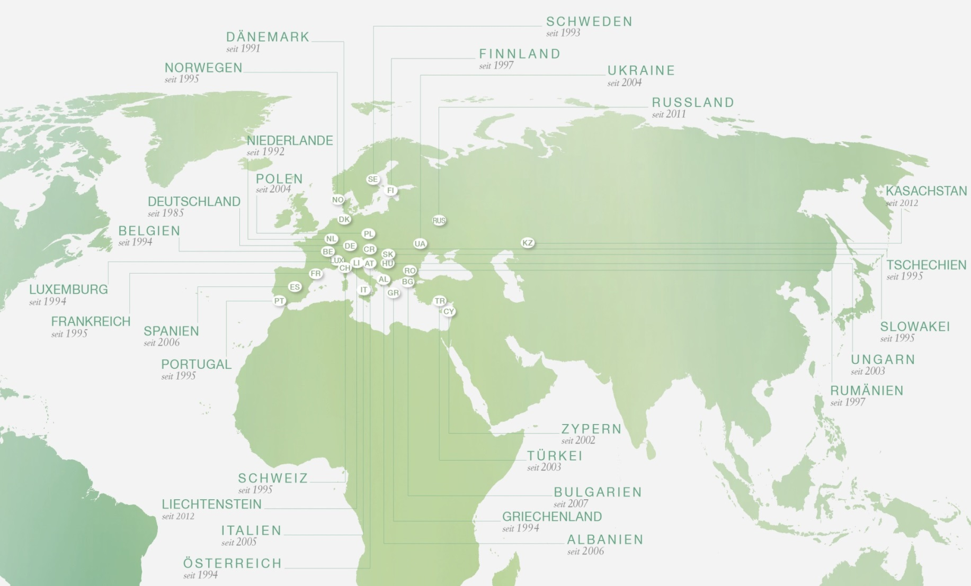
LR Health & Beauty Global

Slide 5
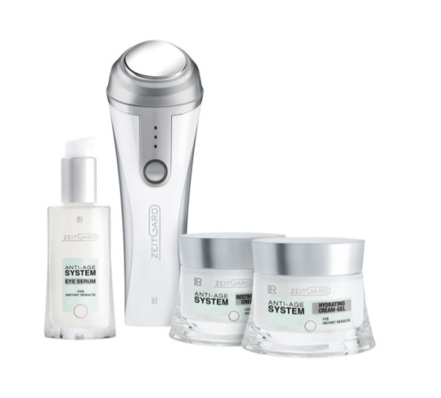
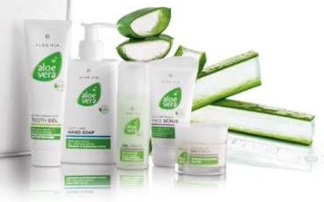
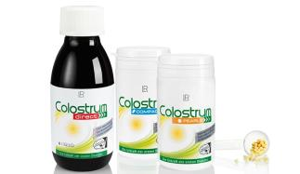
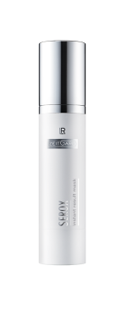
ПРОДУКТИ ОТ
НОВО ПОКОЛЕНИЕ
НАТУРАЛНИ
СЪСТАВКИ
СЕРТИФИЦИРАНО
КАЧЕСТВО
ANTI-AGE
ПРОДУКТИ
ALOE VERA
ПРОДУКТИ
ХРАНИТЕЛНИ ДОБАВКИ И ИМУННА ЗАЩИТА

Slide 6
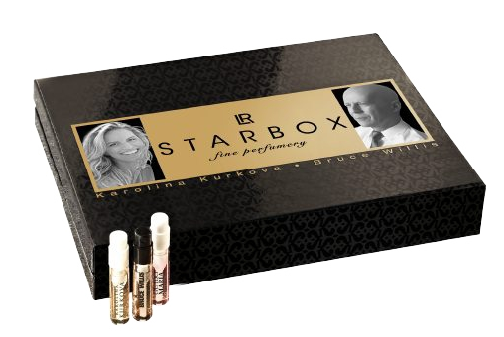
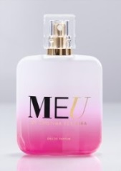
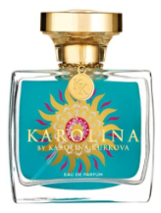
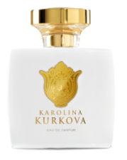
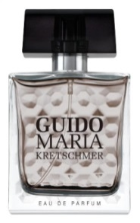
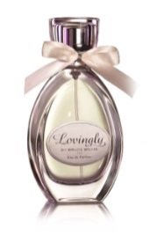
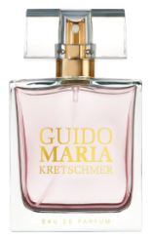
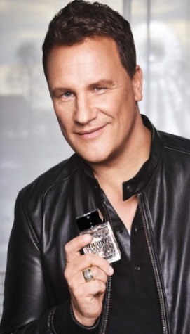
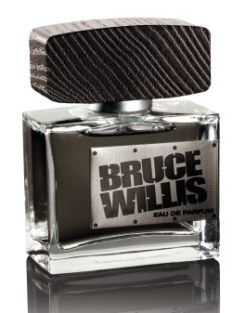
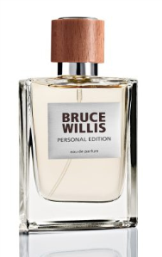
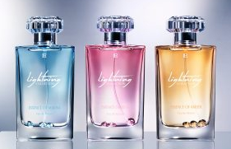
ЗВЕЗДИ & ПАРФЮМИ

Slide 7
LR HEALTH & BEAUTY В БЪЛГАРИЯ
LR Health & Beauty - мисия и цели в България
9 години на българския пазар
Над 5 000 независими сътрудници –(партньори-дистрибутори)
Покритие на цялата страна
Нашата фондация LR GLOBAL KIDS FUND подкрепя проекта “ДЕТСКА КЪЩА” на Фондация „За Нашите Деца“ с 36 000 ЕВРО за периода 2015-2017г.

Slide 8
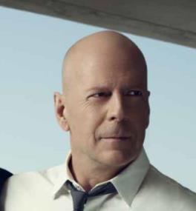
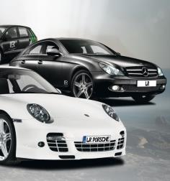
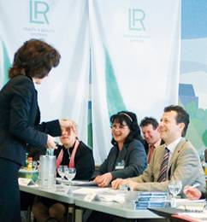
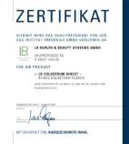
LR факторите на успеха
1
2
3
4
5
Отлично
обучение и
обслужване на сътрудниците
Топ продукти Made in Germany
Сътрудничество
със
знаменитости
Яснa и
прозрачнa
система за възнаграждения
Уникална
концепция за
автомобили

Slide 9
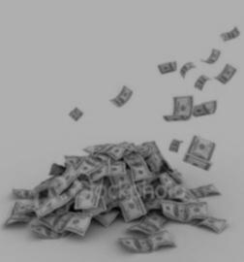
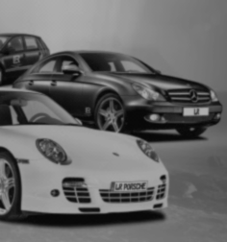
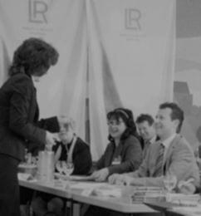
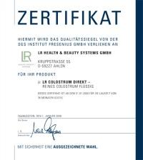
LR факторите на успеха
2
3
4
5
Топ продукти Made in Germany
Сътрудничество
със
знаменитости
Ясна и
прозрачна система за възнаграждения
Уникална
концепция за
автомобили
Отлично
обучение и
обслужване

Slide 10
МЕЖДУНАРОДНО ПРИЗНАТИ СЕРТИФИКАТИ ЗА КАЧЕСТВО
37

Slide 11
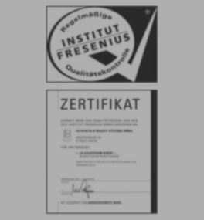
LR факторите на успеха
1
2
3
4
5
Топ продукти Made in Germany
Сътрудничество
със
знаменитости
Ясна и
прозрачна система за възнаграждения
Уникална
концепция за
автомобили
Отлично
обучение и
обслужване

Slide 12
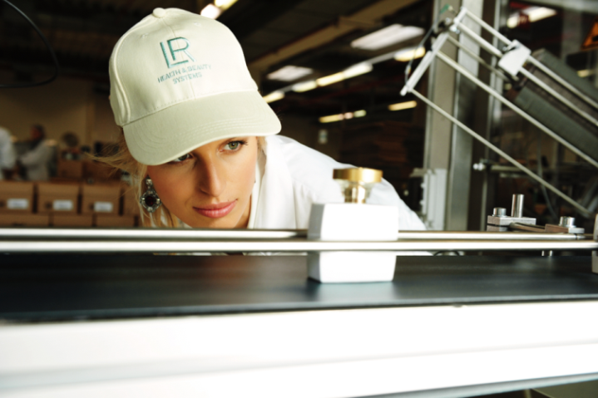
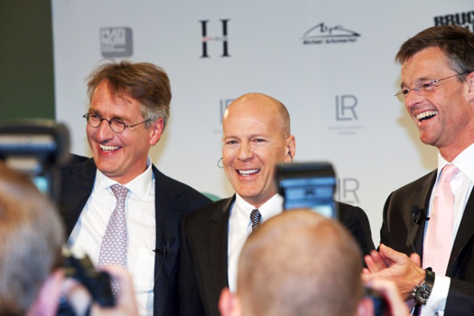

Slide 13
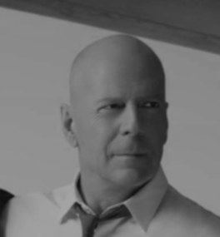
LR факторите на успеха
1
2
3
4
5
Яснa и
прозрачнa
система за възнаграждения
Топ продукти Made in Germany
Сътрудничество
със
знаменитости
Уникална
концепция за
автомобили
Отлично
обучение и
обслужване

Slide 14
Историческо развитие на системата за възнаграждение
2010
Бърз старт
Лидерски бонус
Топ-сребърен бонус
Топ-платинен бонус
Президентски бонус достигащ
3%
2%
1%
1,2%
43,7%
2005
+ бонус за обучения и семинари
Президентски бонус
Топ-Президентски бонус
0,5%
0,5%
37,5%
1995
Сребърен бонус
Платинен бонус
2%
1%
36,5%
1985
Бонус
Специален бонус
Годишен бонус
3-21%
7-10%
1-2,5%
33,5%

Slide 15
LR факторите на успеха
1
2
3
4
5
Топ продукти Made in Germany
Сътрудничество
със
знаменитости
Ясна и
прозрачна
Система за възнаграждения
Уникална
концепция за
автомобили
Отлично
обучение и
обслужване

Slide 16
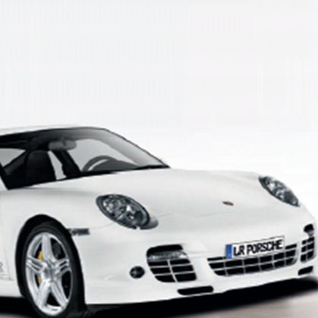
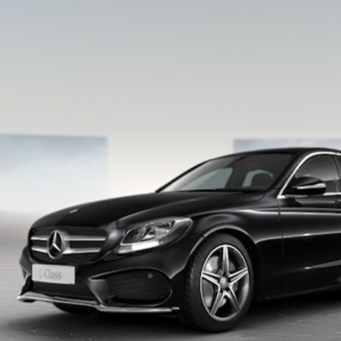
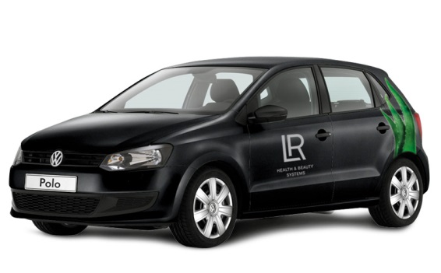
LR концепция за автомобили
Manager Car
Mercedes Benz
Mercedes Benz
Porsche
Volkswagen POLO
Mercedes Benz
23
?
142
7000
2600
60
За Младши
Мениджър
За Лидер на
организация
За Платинен лидер
на организация

Slide 17
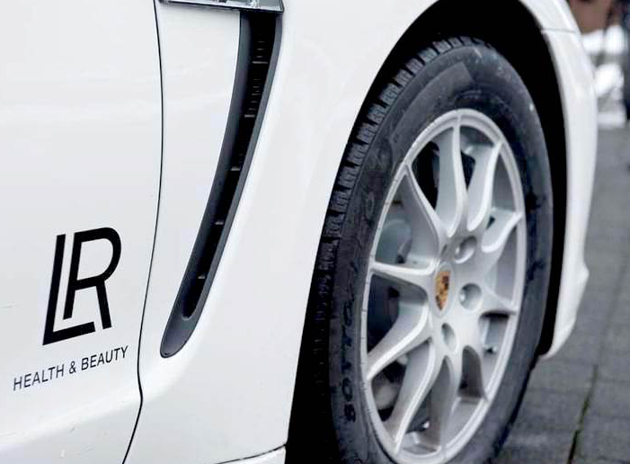
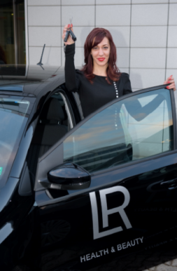
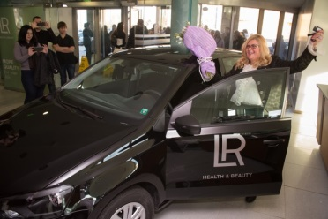
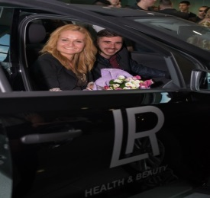
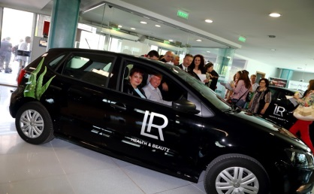
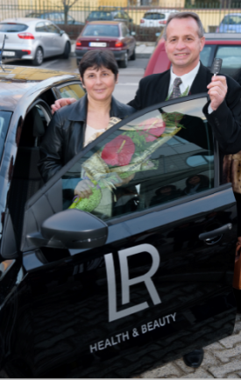
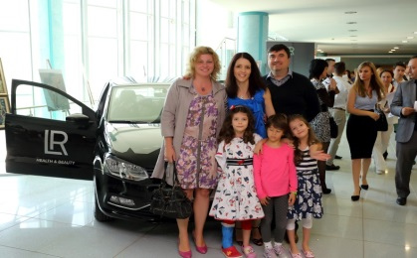
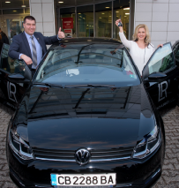
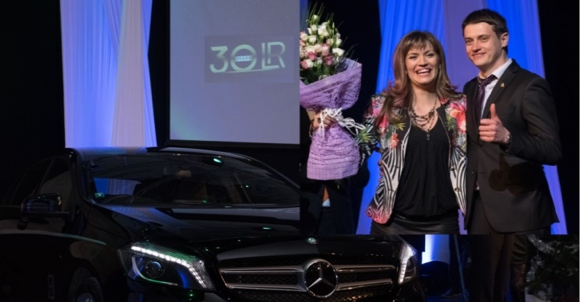
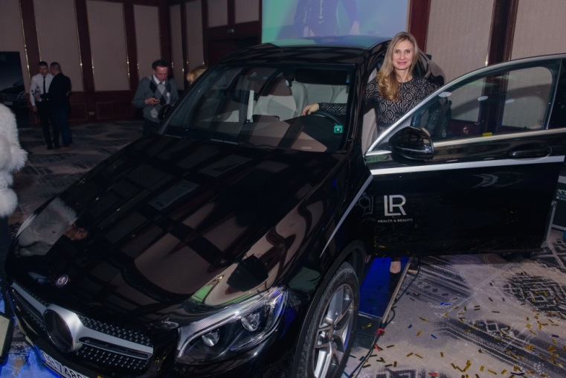
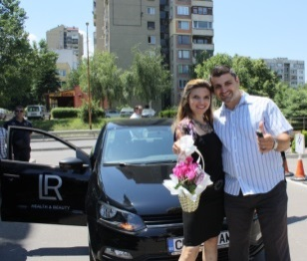
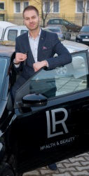
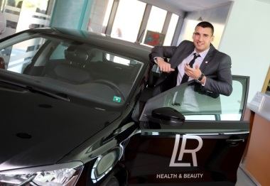
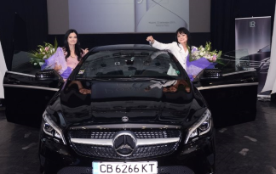
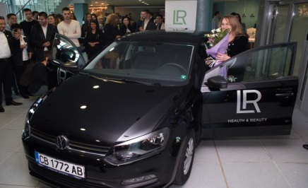
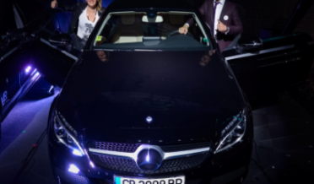

Slide 18
LR факторите на успеха
1
2
3
4
5
Топ продукти Made in Germany
Сътрудничество
със
знаменитости
Ясна и
прозрачна
Система за възнаграждения
Уникална
концепция за
автомобили
Отлично
обучение и
обслужване

Slide 19
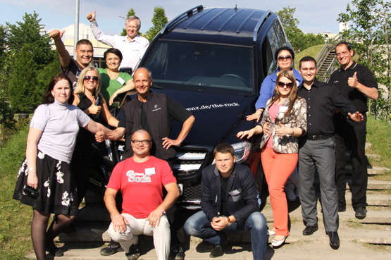
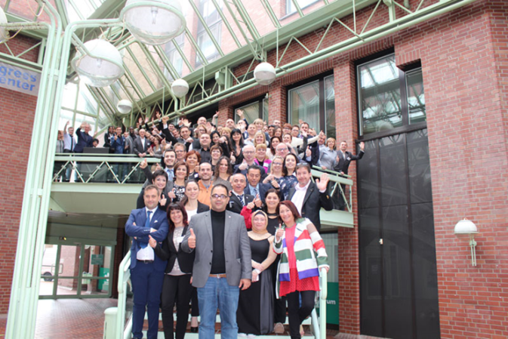
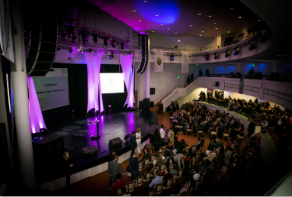
LR Academy

Slide 21
Всеки един от нас е част от голямата идея

Slide 22
Мъже и жени, млади и стари, всички религии, всякакво образование… ВСЕКИ МОЖЕ ДА УСПЕЕ С LR!

Slide 23
Нужно е само да дадем своята заявка за УСПЕХ!

Slide 24
Между 8 и 15 часа ангажираност седмично осигуряват стабилен страничен доход.
Възнагражденията варират според постигнатите резултати, респективно на положените усилия и отделеното време.

Slide 25
Нужни са труд, усилия и постоянство, но формулата е ясна и доказана!

Slide 26
Работата в екип е нашата сила
В LR конкуренцията не съществува!
Но има много благородна надпревара.

Slide 27
LR дава един истински шанс за успех

